Slide 1
CTF問題解説
~Network~
3年 竹村太一

Slide 2
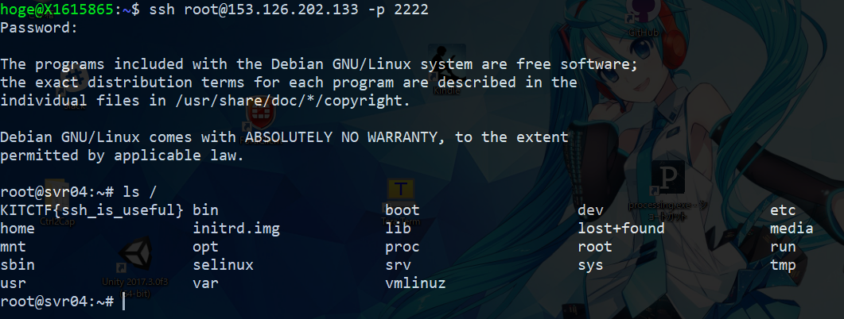
1問目 ssh_login
問題サーバに対して、SSHをする問題。

Slide 3
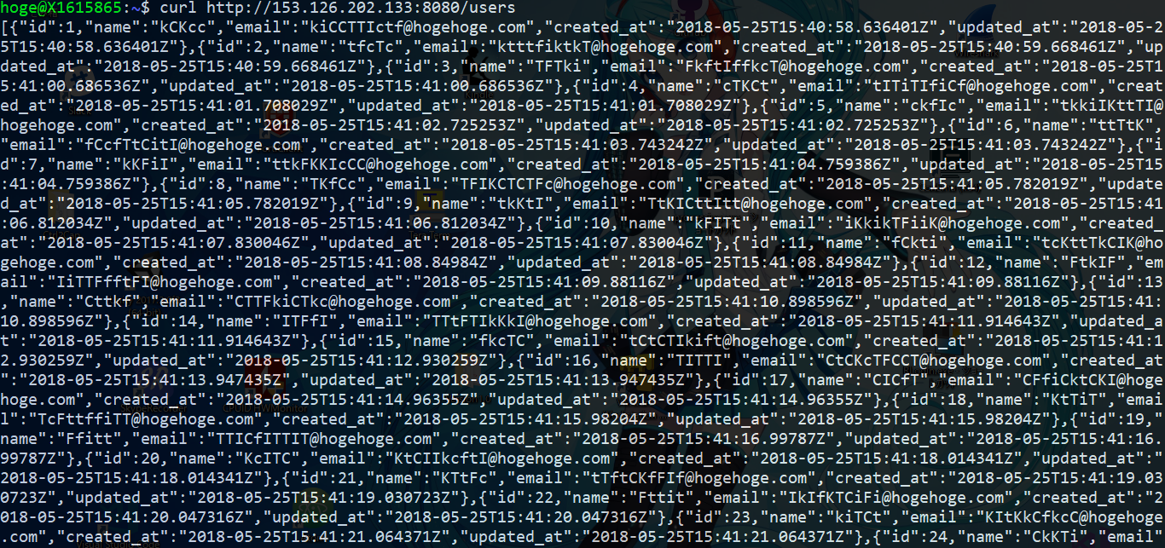
2問目 search_flag
APIを叩いて、任意のデータを取得することを想定した問題。

Slide 4
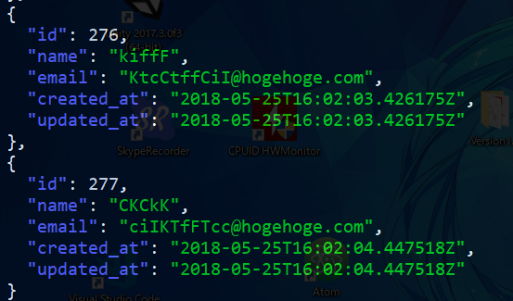
2問目 search_flag
curl http://153.126.202.133:8080/users | jq . コマンドにより、データが整形されて取得できる。

Slide 5
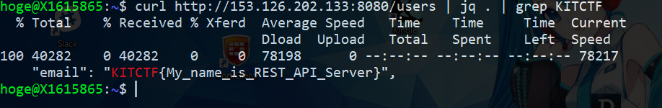
2問目 search_flag
問題文でフラグの形式が与えられているので、それを手がかりに探す。
curl http://153.126.202.133:8080/users | jq . | grep KITCTF

Slide 6
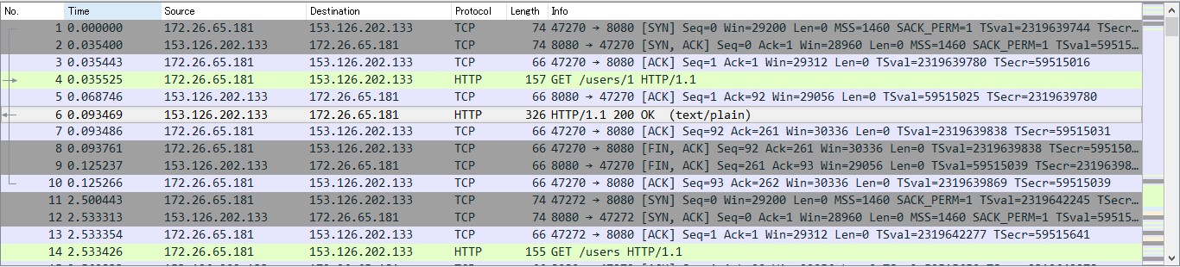
3問目 post_flag
Pcapファイルの中身を読んでもらう。
2問目と関連性がある問題
Wiresharkで開くと、HTTPでGETしている部分がある。

Slide 7
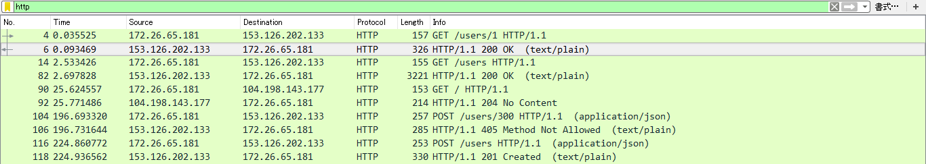
3問目 post_flag
フィルターを使い通信をHTTPだけ表示させる。
サーバに対してGETやPOSTをしていることがわかる。

Slide 8
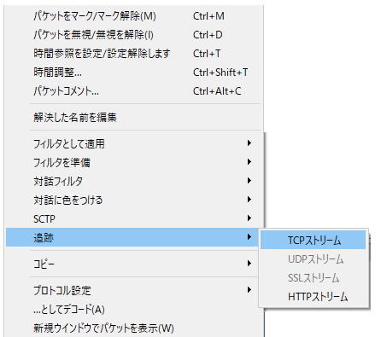
3問目 post_flag
サーバから情報を収集している部分を見てみる。
右クリック→追跡→HTTPストリームで内容が見れる。

Slide 9
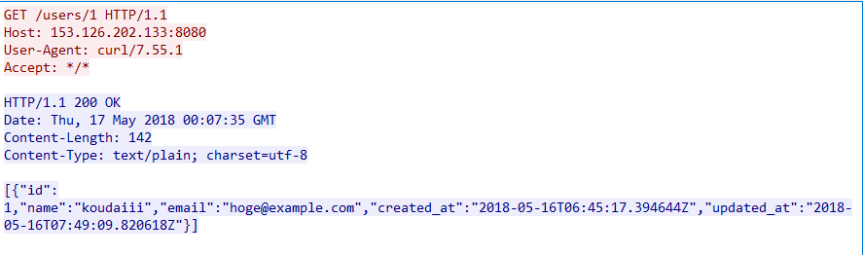
3問目 post_flag
サーバから情報をname, emailといった情報を取得している。
他のHTTP通信も同様にして、調べていく。

Slide 10
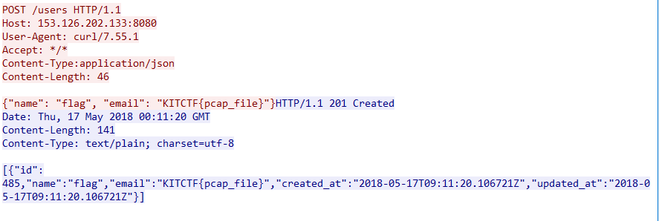
3問目 post_flag
Flagをサーバに対して、送信していることがわかります。

Slide 11
3問目 post_flag 余談
3問目で通信していた相手は、2問目で利用していたサーバです。
3問目でPOSTを行ったあと、サーバから201番のステータスコードが返却されています。
Flagの追加、Flagの書き換えができるようにしてあります。

